Slide 1
6-18 Fecha: miércoles, 8 de noviembre
New Improvers
Unidad 5 ¿Cómo es?
Al final de la clase vamos a :
invitar a una persona a un lugar o evento
declinar una invitación
explicar el motive

Slide 2
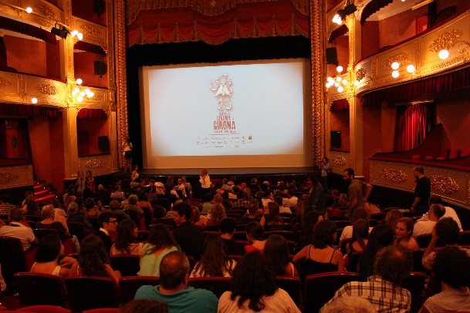
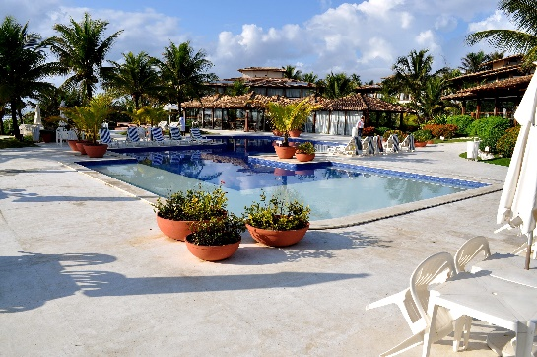
To invite | ¿Quieres ir | A la piscina? Al teatro? A jugar tenis? De compras?
to the swimming pool?
to the theatre?
to play tennis?
shopping?
Do you want to go

Slide 3
Aceptar invitaciones
- Yes, right
- All right
- Great!
- Sure!
- Of course
- Yes, I would like
- Sí, vale
- De acuerdo
- ¡Estupendo! ¡Perfecto!
- ¡Claro!
- Por supuesto
- Sí, me gustaría
Tú (A) lees y tu compañero (B) escucha y añade: ¿Quieres ir…? al principio
Ejemplo: A - A la piscina B - ¿Quieres ir a la piscina?
1. A la piscina 2. A la ópera 3. Al cine 4. Al teatro
5. A jugar tenis 6. A jugar golf 7. De compras 8. A cenar

Slide 4
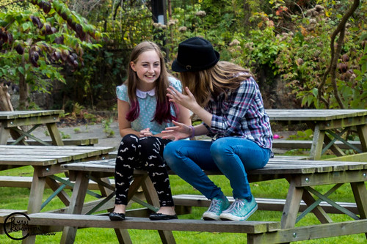
¿Quieres venir a mi fiesta… | de cumpleaños? de graduación? de bodas? de bodas de plata?
Birthday
Graduation
Wedding
Silver anniversay
Do you want to come to my party
Tú (A) lees y tu compañero (B) escucha y añade:
¿Quieres venir a mi fiesta …? al principio
Ejemplo: A - De cumpleaños B - ¿Quieres venir a mi fiesta…?
1. De cumpleaños 2. De graduación
3. De bodas 4. De bodas de plata

Slide 5
Many thanks, but
- I cannot
- Its is not possible because
- I am very sorry but
Muchas gracias, pero - no puedo - no es posible porque - lo siento mucho pero | - tengo otra fiesta - tengo un compromiso previo - voy a estar de viaje - voy a estar en el extranjero - me van a operar
I have another party
I have a previous engagement
I am going to be travelling
I am going to be abroad
I am going to have a operation
Tú (A) lees y tu compañero (B) escucha y añade: No puedo porque al principio
Ejemplo: A - Tengo otra fiesta B - No puedo porque tengo otra fiesta
1. Tengo otra fiesta 2. Tengo un compromiso previo
3. Voy a estar de viaje 4. Voy a estar en el extranjero
5. Me van a operar 6. Voy a viajar a España

Slide 6
P1 CD2.46
Pasos p128 CD2.46, Act. 13
María: Hola, Alfonso, ¿quieres 1…………………. al cine esta 2……………………..?
Alfonso: Pues, esta tarde no 3. ……………………., tengo clase de inglés.
María: Y mañana, 4 ¿…………………………… venir a la discoteca?
Alfonso: Pues, lo siento, pero mañana 5. ………………. a estudiar. Tengo un examen.
María: ¿Quieres 6. …………….. a la piscina el sábado?
Alfonso: No puedo, el sábado voy a 7. …………………….. a casa de mis amigos
Carlos y Ana para el 8……………………………. de semana.
María: ¿Y el 9. …………………………… ¿ ¿Quieres 10…………………………. a una fiesta?
Es el 11……………………………………………….. de mi amiga Carmen.
Alfonso: Sí, el viernes estoy 12. …………………………………

Slide 7
To invite | ¿Quieres ir | a la piscina? al teatro? a jugar tenis? de compras?
To the swimming pool
To the theatre
To play tennis
Shopping
Do you want to go
¿Quieres venir a mi fiesta… | de cumpleaños? de graduación? de bodas? de bodas de plata?
Birthday
Graduation
Wedding
Silver anniversay
Do you want to come to my party
To make an excuse | Muchas gracias, pero - no puedo - no es posible porque - lo siento mucho pero | tengo otra fiesta tengo un compromiso previo voy a estar de viaje voy a estar en el extranjero me van a operar
Many thanks, but
- I cannot
- Its is not possible because
- I am very sorry but
I have another party
I have a previous engagement
I am going to be travelling
I am going to be abroad
I am going to have a operation

Slide 8
To express agreement | Muchas gracias por la invitación | estaré allí para celebrar me encantaría ir estoy libre ese día ¡ Claro que voy ! sí puedo ir de todas maneras voy
Many thanks for
the invitation
I’ll be there to celebrate
I’d love to go
I am free that day
Of course I go !
Yes I can go
By all means I go
Tú (A) lees y tu compañero (B) escucha y añade:
Muchas gracias por la invitación al principio
Ejemplo: A - Estaré allí para celebrarlo
B – Muchas gracias por la invitación. Estaré allí para celebrarlo
1. Estaré allí para celebrarlo 2. Me encantaría ir

Slide 9
_ía
would

Slide 10
gustar
Me gusta ir al cine
Me gustar I would like
ir al cine to go to the cinema
ía

Slide 11
- Do you want…?
Can you…?
Would you like…?
- ¿Quieres…
¿Puedes…
¿Te gustaría…

Slide 12
To express agreement | Muchas gracias por la invitación | estaré allí para celebrar me encantaría ir estoy libre ese día ¡ Claro que voy ! sí puedo ir de todas maneras voy
Many thanks for
the invitation
I’ll be there to celebrate
I’d love to go
I am free that day
Of course I go !
Yes I can go
By all means I go

Slide 13
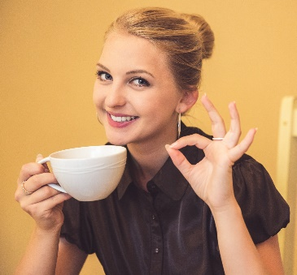
To arrange to meet another day | Me gustaría verte | - El viernes 11 de julio a las 7 a mi regreso cuando me recupere cuando esté libre
On Friday 11th of July at 7
On my return
When “I recuperate”
When I am free
I would like to see you
Tú (A) lees y tu compañero (B) escucha y añade: Me gustaría verte al principio
Ejemplo: A - El viernes 11 de julio B - Me gustaría verte el viernes 11 de julio
1. El próximo mes 2. En tres semanas 3. A mi regreso
4. Cuando me recupere 5. Cuando esté libre 6. El 16 de julio

Slide 14
Declinar invitaciones
- No, thanks
- No, I am sorry
I am not able/
can not
It is not possible
- No, gracias
- No, lo siento
No puedo
No es posible
To make an excuse | Muchas gracias, pero - no puedo - no es posible porque - lo siento mucho pero | Tengo otra fiesta Tengo un compromiso previo Voy a estar de viaje Voy a estar en el extranjero Me van a operar
Many thanks, but
- I cannot
- Its is not possible because
- I am very sorry but
I have another party
I have a previous engagement
I am going to be travelling
I am going to be abroad
I am going to have a operation

Slide 15
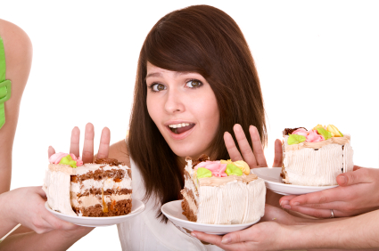
Tú (A) lees y tu compañero (B) escucha y añade: No puedo porque al principio
Ejemplo: A - Tengo otra fiesta B - No puedo porque tengo otra fiesta
1. Tengo otra fiesta 2. Tengo un compromiso previo
3. Voy a estar de viaje 4. Voy a estar en el extranjero
5. Me van a operar 6. Voy a viajar a España

Slide 16
To invite | ¿Quieres ir | A la piscina? Al teatro? A jugar tenis? De compras?
¿Quieres venir a mi fiesta… | De cumpleaños? De graduación? De bodas? De bodas de plata?
To make an excuse | Muchas gracias, pero -no puedo -no es posible porque -lo siento mucho pero | Tengo otra fiesta Tengo un compromiso previo Voy a estar de viaje Voy a estar en el extranjero Me van a operar
To arrange to meet another day | Me gustaría verte | El viernes 11 de julio a las 7 A mi regreso Cuando me recupere Cuando esté libre
To express agreement | Muchas gracias por la invitación | Estaré allí para celebrar Me encantaría ir

Slide 17
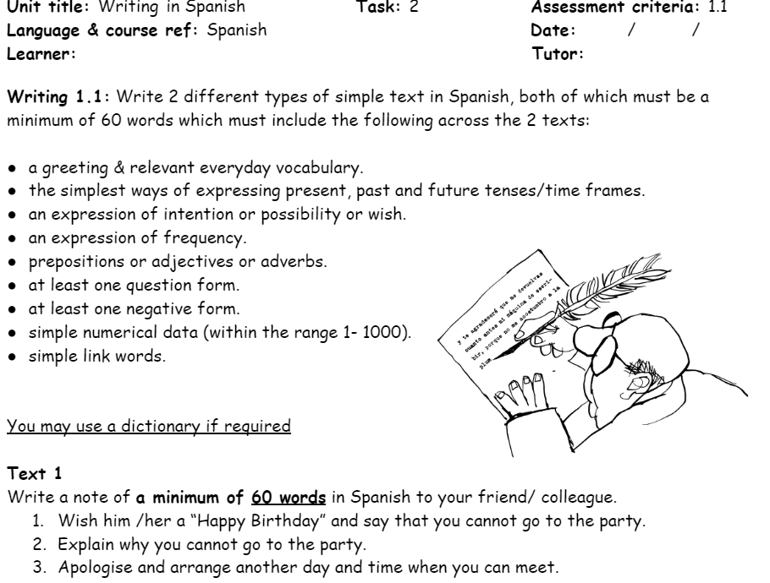

Slide 18
Tareas para la casa
Assessment Task 2, Text 1

